Slide 1


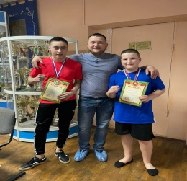
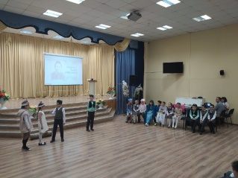
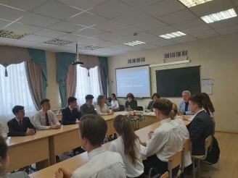
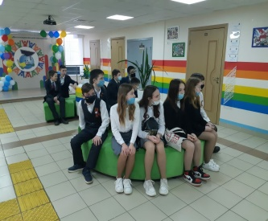
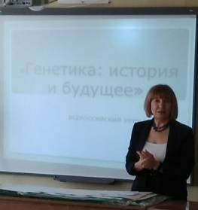
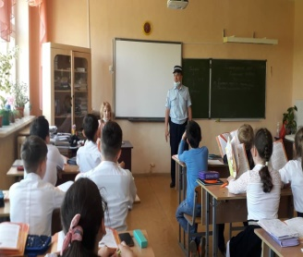
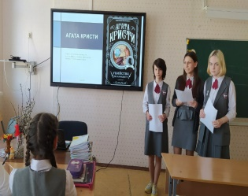
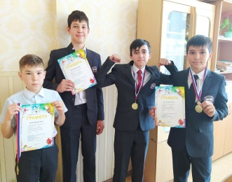
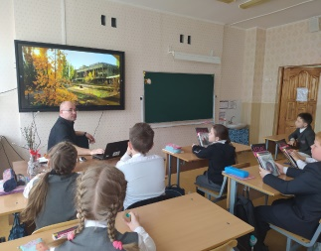
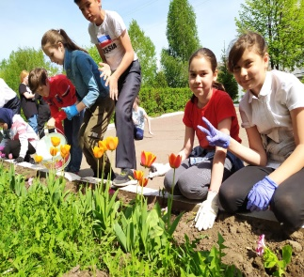
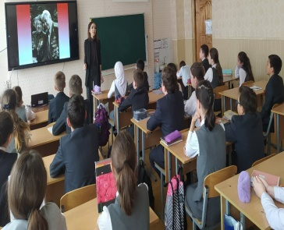
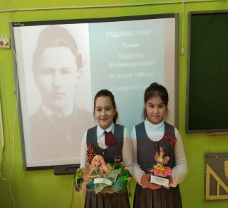
ФОТОРЕПОРТАЖ
МБОУ «СОШ № 171», г.Казань

Slide 2
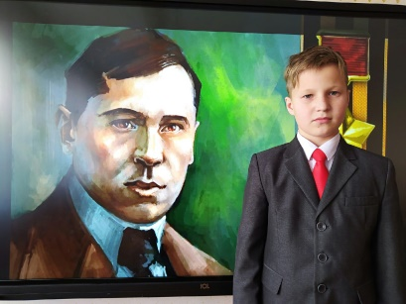

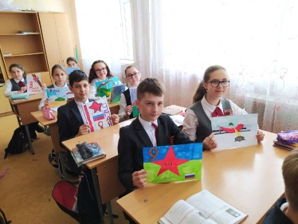

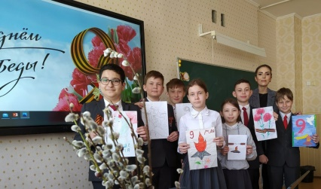
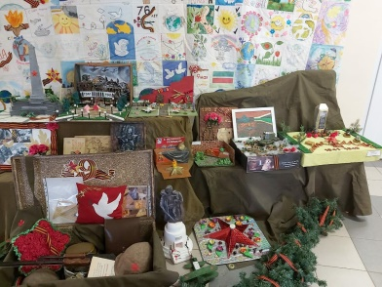
МБОУ «СОШ № 171», г.Казань
Каждый год, в мае, в 171 школе организовываются мероприятия памяти Великой отечественной войны
Где-то – встречи с ветеранами, где-то – торжественные линейки, чтение стихов, рассказы школьников или учителей о том, какой след в их семье оставила война.
Безусловно, каждый учитель стремится воспитать в детях уважение к Великой Победе.
В преддверии празднования Дня Победы, наши ученики оформили тематический стенд, что с точки зрения дизайна даёт возможность нашему большому школьному коллективу достойно подойти к этой дате, рассказали о великих солдатах, которые прославили нашу Республику, исполнили тематические произведения.

